Slide 1
Wärmekonsum in Haushalten – eine soziologische Perspektive
Arbeitstreffen mit der Marktforschung von Bosch Thermotechnik

Slide 2
Übersicht
Projektkontext
Theoretischer Hintergrund
Forschungsdesign
Ergebnisse
Diskussion

Slide 3
1. Projektkontext
Sozial-ökologische Forschung, Förderung durch BMBF
Seco@home:
  http://kooperationen.zew.de/de/seco/home.html
  Rennings et al. 2013: Sustainable Energy Consumption in Residential Buildings. ZEW Economic Studies, Springer.
Teilprojekt zur Bedeutung von Geschlechterverhältnissen für (nachhaltigen) Wärmeverbrauch in Haushalten
  Laufzeit 2008-2011
  Abschluss der Dissertation 2013/2015
  Offenberger 2016: Geschlecht und Gemütlichkeit. Paarentscheidungen über das beheizte Zuhause. Reihe Qualitative Soziologie, DeGruyter.

Slide 4
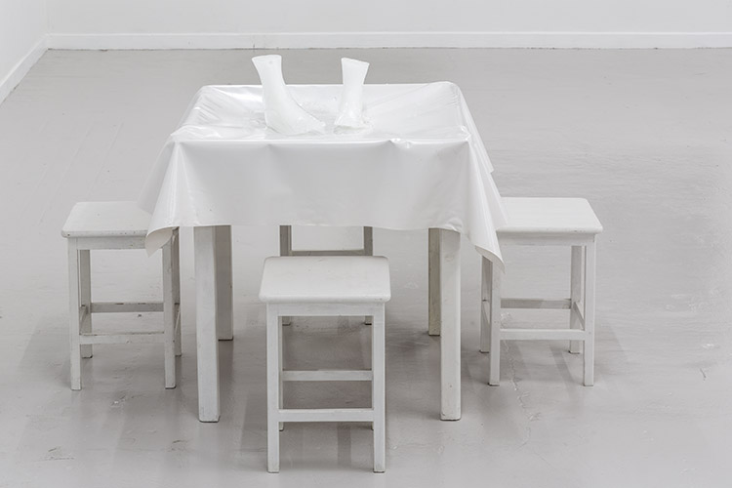
Kirsten Justesen 2002: Icefeet (project meltingtime), kirstenjustesen.com.

Slide 5
2. Theoretischer Hintergrund
Science and Technology Studies (STS)
  Technik und Gesellschaft bedingen sich gegenseitig
Symbolischer Interaktionismus
  Menschen handeln aufgrund der Bedeutung, die sie Dingen und Situationen zuschreiben
Soziale Konstruktion von Geschlecht
  Unsere Vorstellungen von Männlichkeit und Weiblichkeit, von Männern und Frauen, sind sozial und historisch bedingt
Qualitative Sozialforschung: Grounded Theory
  Der Einzelfall ist immer allgemeiner Natur
  Konzeptuelle statt statistische Repräsentativität
  Theoretisches Sampling: Systematischer Fallvergleich führt zu theoretischer Sättigung
  Datengewinnung, Theoriearbeit und Analyse als zyklische Prozesse

Slide 6
3. Forschungsdesign
Erkenntnisinteresse: Anschaffung und Nutzung von Wärmetechnologien in Haushalten verstehen
Teilnehmende Beobachtung auf Verbrauchermessen
  Inszenierung von Energietechnologien
  Interaktionen zwischen ExpertInnen und NutzerInnen
Expertiseninterviews
  Handwerker
  Energieberater
  Ingenieure
Dokumente
  Werbebroschüren
  Webseiten von Heizungsfirmen
  Webseiten von Verbänden
Paarinterviews mit Eigenheimbesitzenden

Slide 7
3. Forschungsdesign: Fallanalysen
9 Haushalte
  Stadt-Land, Alter, Beruf, Kinder, Wärmekonzept, Alt-Neubau
Eingeschränkte Repräsentativität durch
  Nord-Süd-, Hetero-, Standesamt-Bias
Heterosexuelle verheiratete Paare sind die grösste Gruppe der Eigenheimbesitzenden in Deutschland
Offenes Kodieren (Zeile für Zeile, Wort für Wort)
Memoschreiben
Dichte Fallbeschreibungen, Fallvergleiche

Slide 8
Beispiele aus dem Kodierprozess
Emotional-sinnliche Aspekte
Eigenarbeit: Do it Yourself
Zufriedenheit mit Spareffekt
Scheitholzbereitung
Die andere Wärme des Holzofens
Holzmachen:
männliche Vergemeinschaftung
im Wald
Holz als Sympathieträger
Ölgestank
Heizung als Haustier: “den Ofen füttern”
Ökonomisches Kalkül?
Öl und Angst vor (dem) Fremden
Wunsch nach Unabhängigkeit
Demonstrativer Konsum
Erneuerbare Energien als Risikoschutz
“Das wird nachher weltbest,
wenn wir fertig sind”

Slide 9
Forschungsleitende These
Anschaffung und Nutzung erneuerbarer Wärmetechnologien in Eigentümerhaushalten lassen sich in ihrer Bedeutung für Nutzerinnen und Nutzer umfassender verstehen, wenn sie in einem grösseren Zusammenhang betrachtet werden, den ich als die Entstehung von „Zuhause“ fasse.
Anschaffung und Nutzung von Wärmetechnologien bilden demnach einen Bestandteil einer Entwicklung, in der das Eigenheim von Menschen in deren eigenes Heim oder „Zuhause“ verwandelt wird.
In die Entstehung eines „Zuhauses“ fliessen die verschiedensten Aushandlungen ein, in denen Relationen etabliert und stabilisiert werden, etwa zwischen Menschen und Objekten, zwischen Objekten und Räumen, zwischen Räumen und Menschen, und zwischen Menschen untereinander.

Slide 10
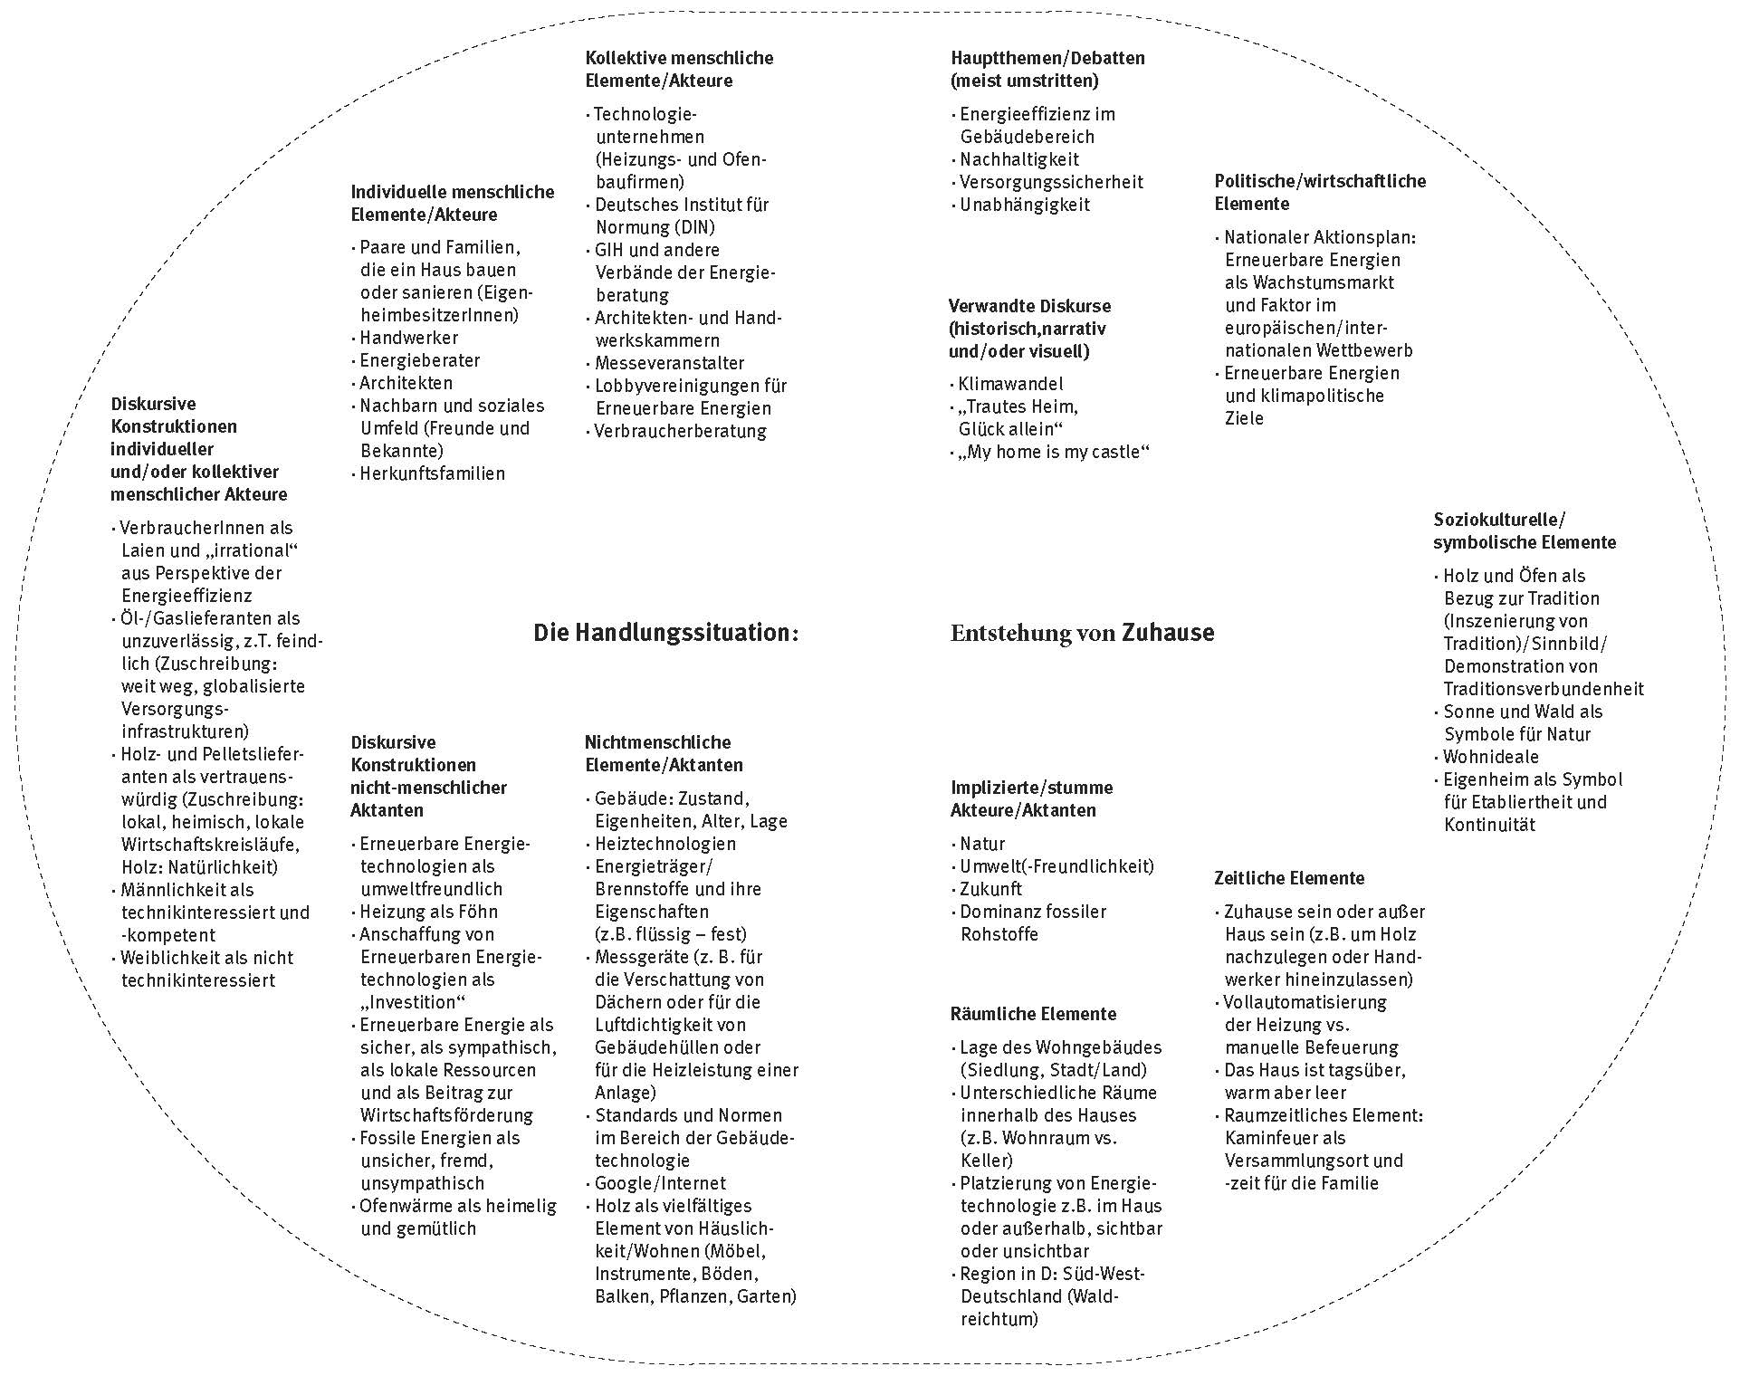
4. Ergebnisse

Slide 11
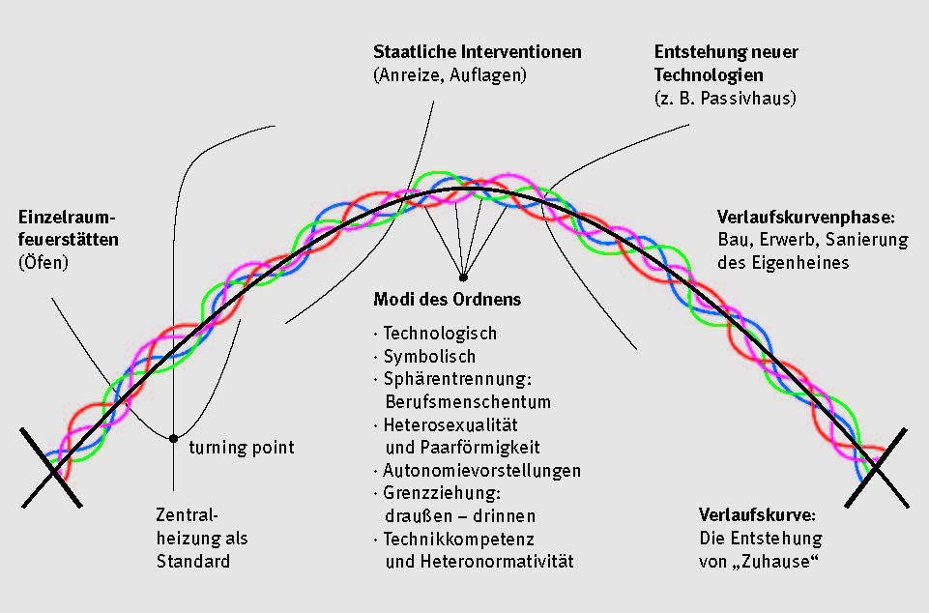
4. Ergebnisse

Slide 12
4. Ergebnisse: Paarinterne Arbeitsteilung bei Bau- und Sanierungsentscheidungen
Beispiel Herr Sirius (Neubau):
«Themenbezogen teilweise. Also was so Farbe, Design oder solche Sachen angeht, denke ich mal, also eher das Gestalterische, würde ich eher sagen, da überlasse ich das meiner Frau ein bisschen. Also ich melde mich natürlich auch in dem Fall, aber sozusagen da bin ich jetzt nicht so mit Engagement dabei, sagen wir mal so, weil ich da flexibler bin von der Farbe her, ob dunkler oder so. Bei den technischen Dingen bin es eher ich, der so ein bisschen die Richtung oder den Vorschlag eigentlich macht, natürlich mit ihr dann bespricht, oder so, aber da jeder ein bisschen einen anderen Schwerpunkt hat, gibt es da eigentlich weniger Diskussionen darüber, also würde ich mal annehmen.»
(männliche) Technik vs. (weibliche) Ästhetik

Slide 13
4. Ergebnisse: Paarinterne Arbeitsteilung bei Bau- und Sanierungsentscheidungen
Männliche Technik vs. weibliche Ästhetik?
Beispiel Küche:
Interviewerin (zu Herrn und Frau Sirius): Aber dann war es ja da genau umgekehrt, weil Sie gesagt haben für das Technische wären Sie zuständig und für Farben Sie, aber in dem Fall war es aber gerade anders rum. In der Küche gibt es auch viel Technisches.
Herr Sirius: Das ist richtig. Aber da ist mein Interesse nicht ganz so tief gewesen.
Frau Sirius: Ja also da habe ich, bei den Sachen habe ich geguckt, dass sie Energie sparen müssen, das war für mich das A und O.
Herr Sirius: Ne stimmt. Also da muss man eine Ausnahme machen. Also da war es wirklich fast
klassisch.
Frau Sirius: Ja, da hast Du nach der Farbe geguckt, und ich habe die Anordnung der elektrischen
Geräte entschieden. Das stimmt. (…) Auch dass es dann halt Energie, also A+ und AA+
und solche Sachen eben, das war mir dann auch/
Herr Sirius: Induktion. Keine normale Platte, sondern Induktion, dass man dann auch sagen
kann, das ist einfach moderner und hat einen Vorteil und solche Dinge. Und da hast Du Dich
dann eigentlich eingelesen, eingearbeitet. Ja sehr viel vorbereitet, aber am Schluss wie gesagt
war das ja eigentlich eine gemeinschaftliche Entscheidung.

Slide 14
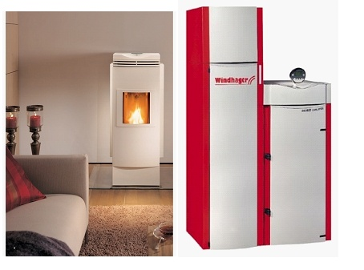
4. Ergebnisse und Diskussion: Was ist Technik?
Quelle: www.windhager.com

Slide 15
Danke für Ihr Interesse!
Ursula.offenberger@unisg.ch
Ursula.offenberger@uni-tuebingen.de

